Slide 1
Αιμοδοσία (E)
Ανοικτά Ακαδημαϊκά Μαθήματα στο ΤΕΙ Αθήνας
Ενότητα 1: Πλύσιμο ερυθρών αιμοσφαιρίων
Αναστάσιος Κριεμπάρδης
Τμήμα Ιατρικών εργαστηρίων
Το περιεχόμενο του μαθήματος διατίθεται με άδεια Creative Commons εκτός και αν αναφέρεται διαφορετικά | Το έργο υλοποιείται στο πλαίσιο του Επιχειρησιακού Προγράμματος «Εκπαίδευση και Δια Βίου Μάθηση» και συγχρηματοδοτείται από την Ευρωπαϊκή Ένωση (Ευρωπαϊκό Κοινωνικό Ταμείο) και από εθνικούς πόρους.

Slide 2
Γενικά
3% διάλυμα ερυθρών αιμοσφαιρίων σε 0.9% NaCl είναι ένα κοινό αντιδραστήριο στην ανοσοαιματολογία.
Το εναιώρημα 3% ερυθροκυττάρων είναι κατά προσέγγιση.
Πρέπει να είναι ικανό για να μπορέσει ο εργαστηριακός να διαβάσει ένωση αντιγόνου αντισώματος.
Η αρχή μεθόδου είναι η κλασμάτωση (διαχωρισμός) με τη βοήθεια φυγοκέντρησης.

Slide 3
Σκοπός
Αφαίρεση του πλάσματος.
Αφαίρεση του buffy coat.
Αφαίρεση αιμοπεταλίων.
Γιατί;
Στο πλάσμα υπάρχουν αντισώματα.
Τα λευκά αιμοσφαίρια έχουν αντιγόνα.
Τα αιμοπετάλια έχουν αντιγόνα.
ΣΤΟΧΟΣ: απομόνωση καθαρού πληθυσμού RBCs.

Slide 4
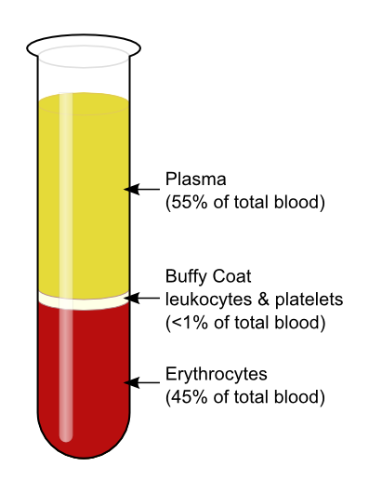
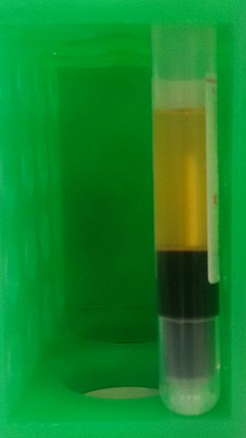
Buffy coat
“Blood-centrifugation-scheme”, από Matthias M. διαθέσιμο με άδεια CC BY 3.0
“Krew Frakcjonowana”, από SteinsplitterBot διαθέσιμο με άδεια CC BY-SA 3.0

Slide 5
Υλικά
Ολικό αίμα σε EDTA.
Σωληνάρια.
Πιπέττες Pasteur.
Διάλυμα 0.9% NaCl ή PBS.

Slide 6
Τεχνική 1/2
Φυγοκέντρηση ολικού αίματος 3.000 στροφές για 5 λεπτά.
Αφαίρεση πλάσματος και buffy coat.
Μεταφέρουμε περίπου 1ml πακεταρισμένα RBCs (pRBCs) σε σωληνάριο.
Γεμίζουμε μέχρι τα 3/4 το σωληνάριο με 0.9% NaCl και επανεραιώρηση των pRBCs με Pasteur.
Κλείνουμε το σωληνάριο με πώμα ασφαλείας ή παραφίλμ.
Φυγοκέντρηση 3.000 στροφές για 5 λεπτά.

Slide 7
Τεχνική 2/2
Το πλύσιμο γίνεται 3-5 φορές έτσι ώστε να μην υπάρχει πιθανότητα να υπάρχουν στα pRBCs πλάσμα ή WBCs, PLTs (3.000 στροφές για 5 λεπτά).
Τα pRBCs τυποποιούνται κατά ΑΒΟ άμεσα.
Θέλουμε πλυμένα RBCs ομάδας Α, Β, Ο.
Όλα τα σωληνάρια pRBCs ενώνονται σε ένα ανά ομάδα ΑΒΟ (τουλάχιστον 4 διαφορετικών δοτών).
Τα pRBCs επαναιωρούνται με 0.9% NaCl και φτιάχνεται 3% RBCs.
Προσοχή δεν χρειάζονται RBCs ομάδας ΑΒ.

Slide 8
Κρίσιμα σημεία
Να αφαιρεθεί το buffy coat.
Δεν ξεχνάμε το παγιδευμένο πλάσμα στη στιβάδα των RBCs.
Σωστή επαναιώρηση των pRBCs.
Ήπια ανάδευση με το Pasteur.
Δεν χρησιμοποιούμε vortex (μηχανική αιμόλυση).
Στην ανοσοαιματολογία το θετικό αποτέλεσμα μίας αντίδρασης είναι η αιμόλυση ή κροκίδωση.

Slide 9
Τέλος Ενότητας

Slide 10
Σημειώματα

Slide 11
Σημείωμα Αναφοράς
Copyright Τεχνολογικό Εκπαιδευτικό Ίδρυμα Αθήνας, Αναστάσιος Κριεμπάρδης 2014. Αναστάσιος Κριεμπάρδης. «Αιμοδοσία (E). Ενότητα 1: Πλύσιμο ερυθρών αιμοσφαιρίων». Έκδοση: 1.0. Αθήνα 2014. Διαθέσιμο από τη δικτυακή διεύθυνση: ocp.teiath.gr.

Slide 12
Σημείωμα Αδειοδότησης
Το παρόν υλικό διατίθεται με τους όρους της άδειας χρήσης Creative Commons Αναφορά, Μη Εμπορική Χρήση Παρόμοια Διανομή 4.0 [1] ή μεταγενέστερη, Διεθνής Έκδοση. Εξαιρούνται τα αυτοτελή έργα τρίτων π.χ. φωτογραφίες, διαγράμματα κ.λ.π., τα οποία εμπεριέχονται σε αυτό. Οι όροι χρήσης των έργων τρίτων επεξηγούνται στη διαφάνεια «Επεξήγηση όρων χρήσης έργων τρίτων».
Τα έργα για τα οποία έχει ζητηθεί άδεια αναφέρονται στο «Σημείωμα Χρήσης Έργων Τρίτων».
[1] http://creativecommons.org/licenses/by-nc-sa/4.0/
Ως Μη Εμπορική ορίζεται η χρήση:
που δεν περιλαμβάνει άμεσο ή έμμεσο οικονομικό όφελος από την χρήση του έργου, για το διανομέα του έργου και αδειοδόχο
που δεν περιλαμβάνει οικονομική συναλλαγή ως προϋπόθεση για τη χρήση ή πρόσβαση στο έργο
που δεν προσπορίζει στο διανομέα του έργου και αδειοδόχο έμμεσο οικονομικό όφελος (π.χ. διαφημίσεις) από την προβολή του έργου σε διαδικτυακό τόπο
Ο δικαιούχος μπορεί να παρέχει στον αδειοδόχο ξεχωριστή άδεια να χρησιμοποιεί το έργο για εμπορική χρήση, εφόσον αυτό του ζητηθεί.

Slide 13
Επεξήγηση όρων χρήσης έργων τρίτων
©
Δεν επιτρέπεται η επαναχρησιμοποίηση του έργου, παρά μόνο εάν ζητηθεί εκ νέου άδεια από το δημιουργό.
διαθέσιμο με άδεια CC-BY
Επιτρέπεται η επαναχρησιμοποίηση του έργου και η δημιουργία παραγώγων αυτού με απλή αναφορά του δημιουργού.
διαθέσιμο με άδεια CC-BY-SA
Επιτρέπεται η επαναχρησιμοποίηση του έργου με αναφορά του δημιουργού, και διάθεση του έργου ή του παράγωγου αυτού με την ίδια άδεια.
διαθέσιμο με άδεια CC-BY-ND
Επιτρέπεται η επαναχρησιμοποίηση του έργου με αναφορά του δημιουργού.
Δεν επιτρέπεται η δημιουργία παραγώγων του έργου.
διαθέσιμο με άδεια CC-BY-NC
Επιτρέπεται η επαναχρησιμοποίηση του έργου με αναφορά του δημιουργού.
Δεν επιτρέπεται η εμπορική χρήση του έργου.
διαθέσιμο με άδεια CC-BY-NC-SA
Επιτρέπεται η επαναχρησιμοποίηση του έργου με αναφορά του δημιουργού.
και διάθεση του έργου ή του παράγωγου αυτού με την ίδια άδεια
Δεν επιτρέπεται η εμπορική χρήση του έργου.
διαθέσιμο με άδεια CC-BY-NC-ND
Επιτρέπεται η επαναχρησιμοποίηση του έργου με αναφορά του δημιουργού.
Δεν επιτρέπεται η εμπορική χρήση του έργου και η δημιουργία παραγώγων του.
διαθέσιμο με άδεια
CC0 Public Domain
Επιτρέπεται η επαναχρησιμοποίηση του έργου, η δημιουργία παραγώγων αυτού και η εμπορική του χρήση, χωρίς αναφορά του δημιουργού.
διαθέσιμο ως κοινό κτήμα
Επιτρέπεται η επαναχρησιμοποίηση του έργου, η δημιουργία παραγώγων αυτού και η εμπορική του χρήση, χωρίς αναφορά του δημιουργού.
χωρίς σήμανση
Συνήθως δεν επιτρέπεται η επαναχρησιμοποίηση του έργου.

Slide 14
Διατήρηση Σημειωμάτων
Οποιαδήποτε αναπαραγωγή ή διασκευή του υλικού θα πρέπει να συμπεριλαμβάνει:
το Σημείωμα Αναφοράς
το Σημείωμα Αδειοδότησης
τη δήλωση Διατήρησης Σημειωμάτων
το Σημείωμα Χρήσης Έργων Τρίτων (εφόσον υπάρχει)
μαζί με τους συνοδευόμενους υπερσυνδέσμους.

Slide 15
Χρηματοδότηση
Το παρόν εκπαιδευτικό υλικό έχει αναπτυχθεί στo πλαίσιo του εκπαιδευτικού έργου του διδάσκοντα.
Το έργο «Ανοικτά Ακαδημαϊκά Μαθήματα στο ΤΕΙ Αθηνών» έχει χρηματοδοτήσει μόνο την αναδιαμόρφωση του εκπαιδευτικού υλικού.
Το έργο υλοποιείται στο πλαίσιο του Επιχειρησιακού Προγράμματος «Εκπαίδευση και Δια Βίου Μάθηση» και συγχρηματοδοτείται από την Ευρωπαϊκή Ένωση (Ευρωπαϊκό Κοινωνικό Ταμείο) και από εθνικούς πόρους.

